Slide 1
Progetto 2017 / 2018
Elaborazione delle immagini

Slide 2
Membri del gruppo
Gianluca Scarpellini – 807541
Federico Belotti - 808708

Slide 3
Contributo al progetto
extractBoard - CorrectPerspective : estrarre la board corretta dall’immagine (G. Scarpellini)
extractSquares : estrarre le singole celle dalla board di input (F. Belotti)
computeFEN_classify : compone la stringa FEN della matrice di celle di input usando un classificatore (G. Scarpellini)
ComputeFEN_matching : compone la stringa FEN della matrice di celle di input usando template matching (F. Belotti)
computeXDescriptor : restituisce un vettore di features X dell’immagine di input (G. Scarpellini)
Coefficienti di cross-correlation : funzioni per il calcolo dei coefficienti di correlazione (F. Belotti)
feedClassifier – generateClassifier : genera un classificatore SVM (G. Scarpellini)

Slide 4
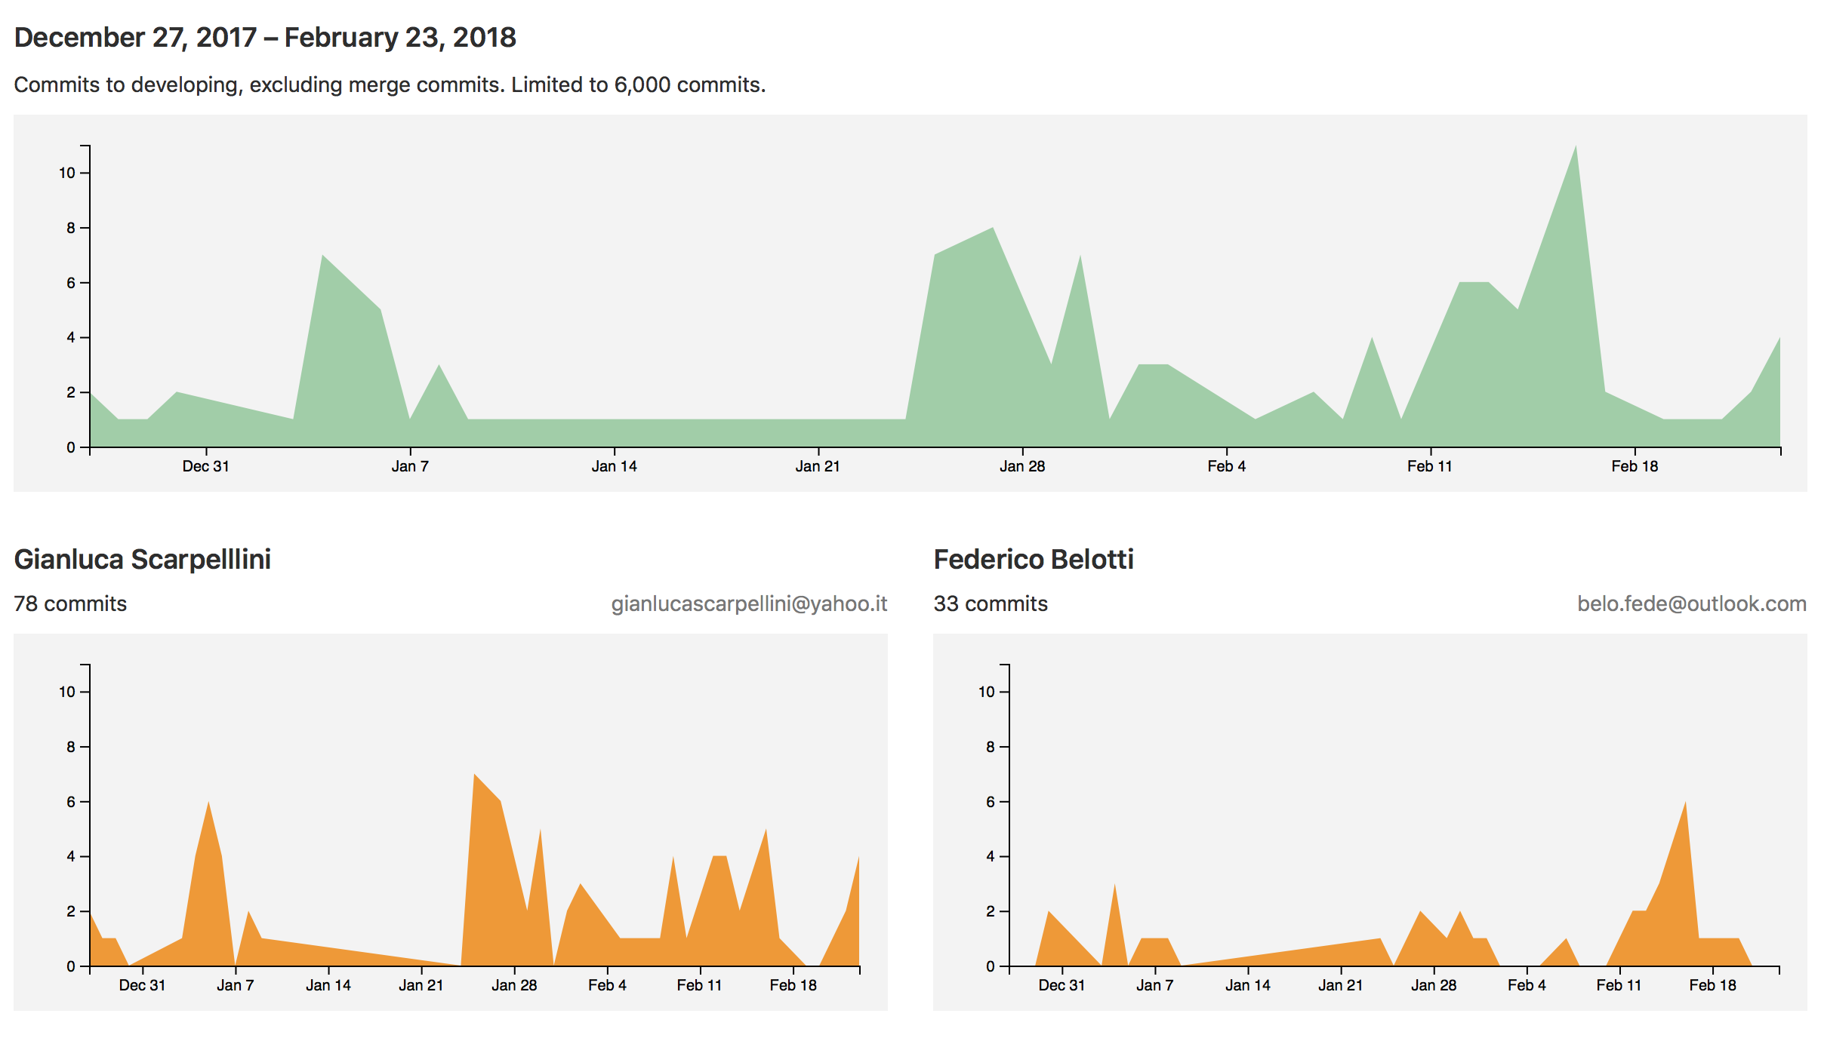

Slide 5


Come abbiamo lavorato
Abbiamo portato a termine il lavoro comunicando e lavorando come un team
In particolare, ci siamo avvalsi di:
Discord : per tenerci in contattato, scambiarci consigli e opinioni
Git : abbiamo svolto il progetto collaborando su un repositery gitlab (al link https://gitlab.com/gianscarpe/EI_Progetto2018 )
Git-flow : abbiamo collaborato seguendo il work-flow proposto da Vincent Driessen ; un print dei branch si trova in Documents/git-graph.txt

Slide 6
Come abbiamo lavorato
Matlab
abbiamo svolto il progetto in Matlab R2017b; un ulteriore requisito, essenziale per l’esecuzione di diverse funzioni, è Computer Vision System Toolbox

Slide 7
Il nostro progetto in breve
Il progetto si articola in 4 fasi :
extractBoard : estrazione della board dall’immagine
correctPerspective: correzione di problemi di prospettiva
extractSquares : estrazione delle celle della board
computeFEN : compute della FEN della corrispondente

Slide 8
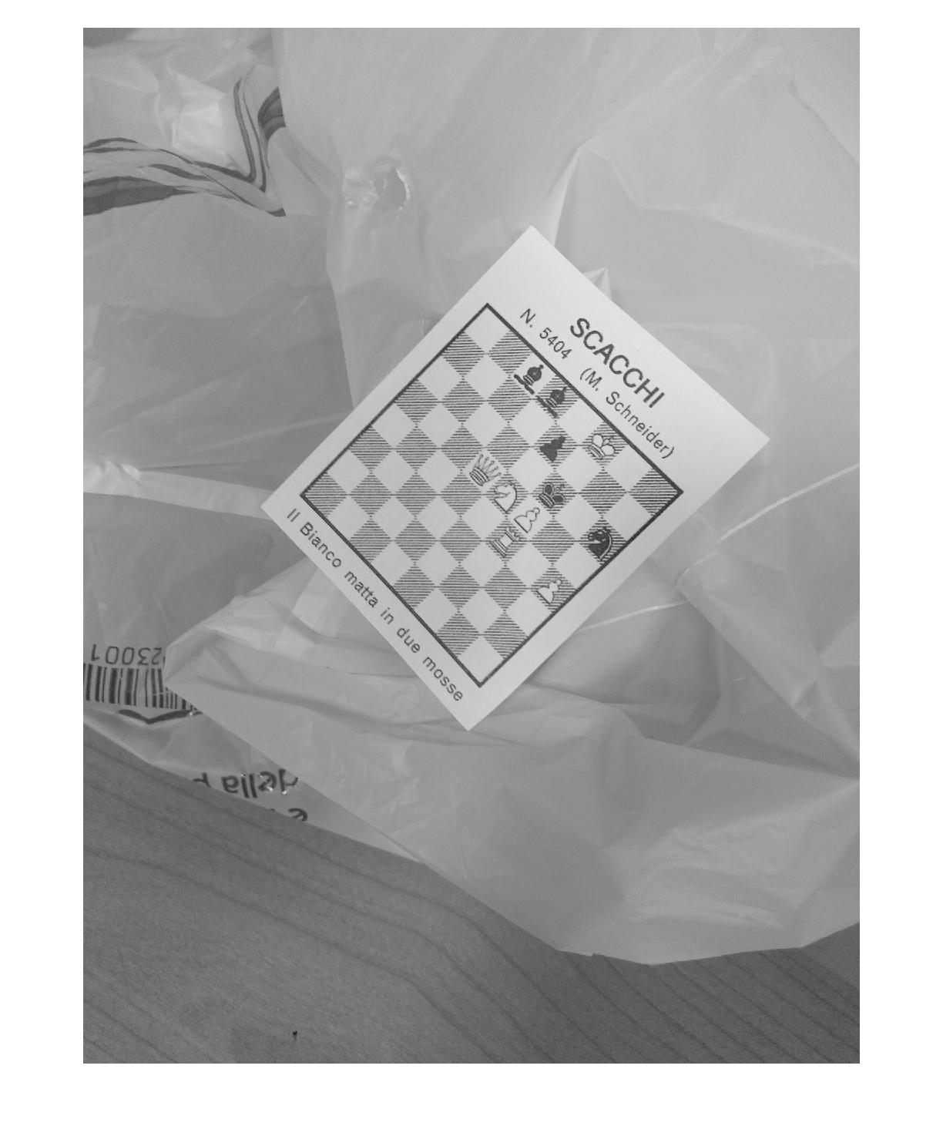
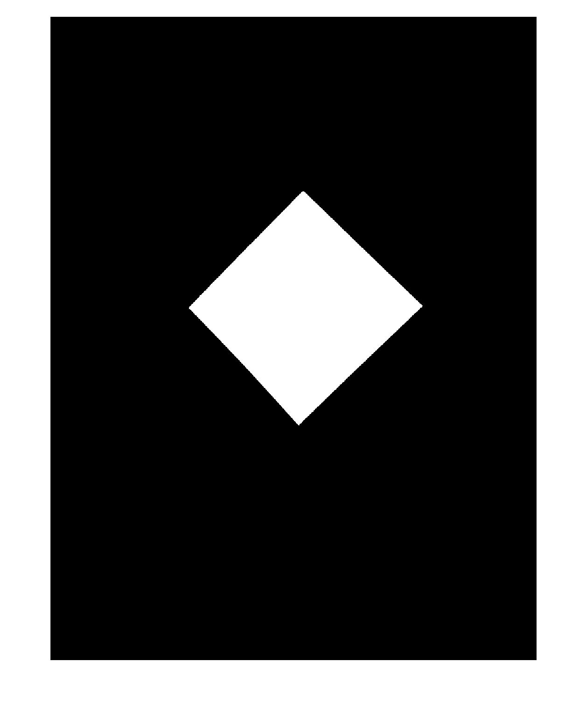
extractBoard.m
Input a livelli di grigio
Negativo
Padimage
bwareafilt
Gamma correction
Regione con la second area maggiore
Sauvola
imfill
Erode
maschera della board

Slide 9
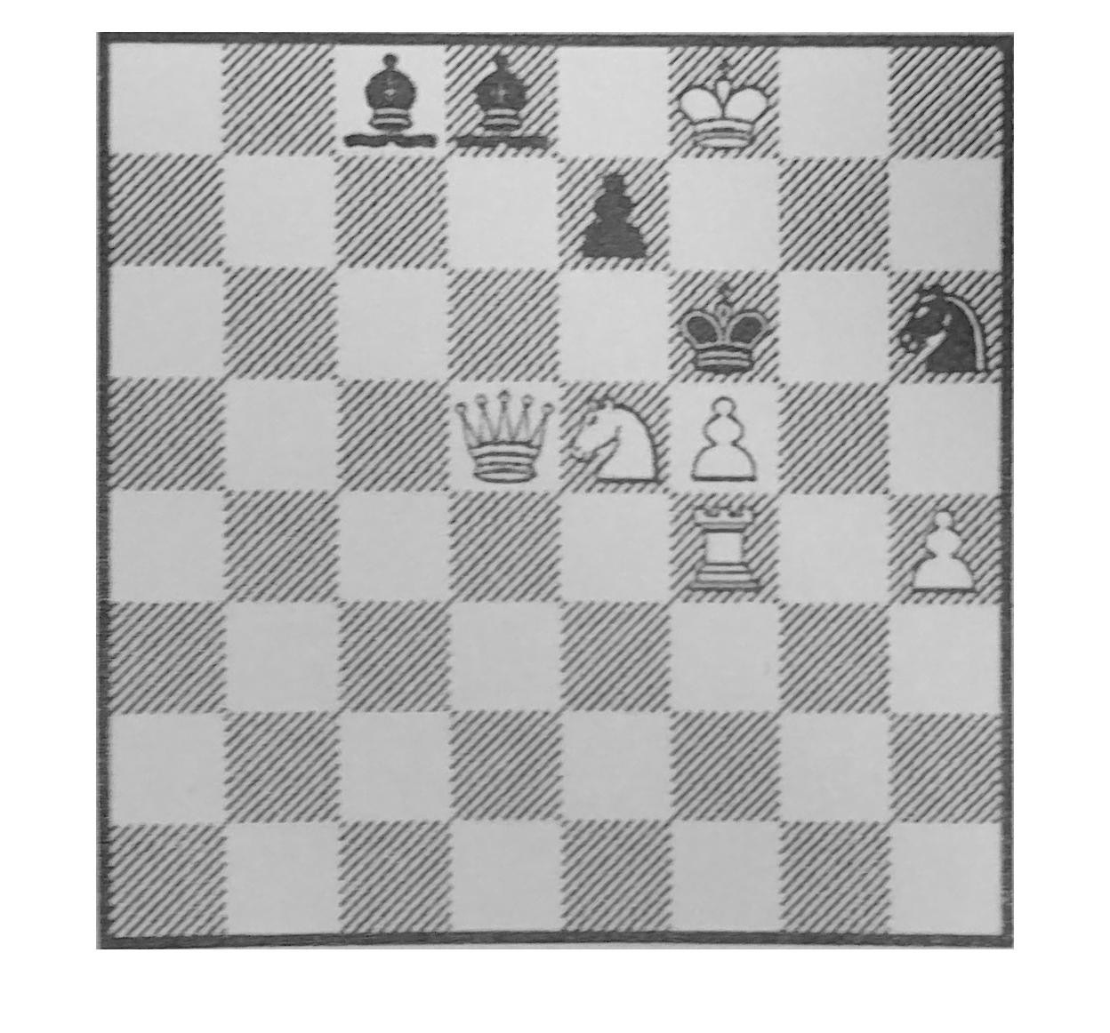
correctPerspective.m
Maschera della chessboard
Immagine originale
Get4corner
imwarp
imcrop
Lunghezza del lato
Da extractBoard, ripristina la gamma-correction e restituisce la chessboard
fitgeotrans

Slide 10
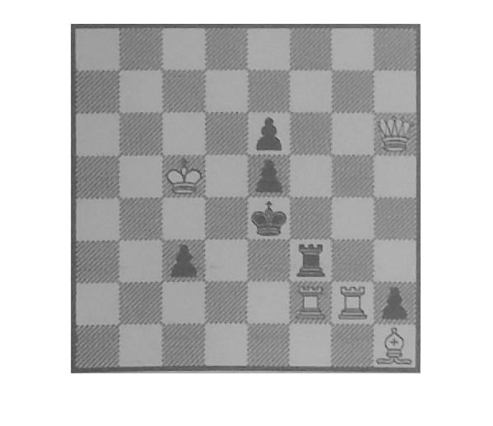
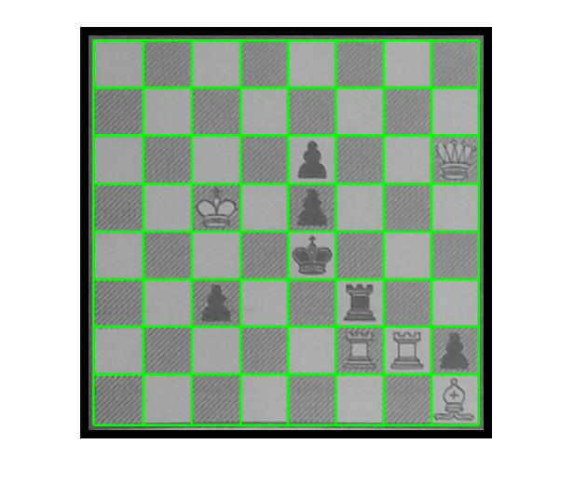
extractSquares.m
Chessboard a livelli di grigio
Edge
Gamma correction
Padding immagine originale
Sauvola
Hough (matrice accumulatori)
Padding immagine binaria
Picchi della matrice degli accumulatori
Open
Estrazione linee e relative celle

Slide 11
computeFEN_x.m
Matrice squares 8x8
FEN 2bb1K2/4p3/5k1n/3QNP2/5R1R/8/8/8 - 0 1

Slide 12
extractBoard.m
Obiettivo:
Dobbiamo estrarre la chessboard da un’immagine di input in scala di grigi. Dopo essere stata estratto, la funzione correctPerspective corregge la prospettiva restituendo la board 2d.
Assumiamo che nell’immagine sia sempre presente un’unica chessboard
L’algoritmo estrae la chessboard in 18 immagini di test su 22; di 14 di queste ne viene correttamente aggiustata la prospettiva e l’orientamento.
Tempo totale di esecuzione (extractBoard + correctPerspective): 6.8 seconds
Hardware:
CPU : 2,3 GHz Intel Core i5
RAM : 8 GB 2133 MHz LPDDR3
GPU : Intel Iris Plus Graphics 640 1536 MB

Slide 13
extractBoard.m
Input a livelli di grigio
Negativo
Padimage
bwareafilt
Gamma correction
Regione con la second area maggiore
Sauvola
imfill
Erode
maschera della board

Slide 14
extractBoard.m
Parametri ed esecuzione:
Padimage con: padding = 50
Aggiungiamo un padding di zeri all’immagine di input
Gamma correction con: alpha = 5:
La gamma correction con alpha > 1 trasla i valori di grigio verso lo zero; un valore sufficientemente alto (noi abbiamo individuato alpha = 5) rende il passo successivo (sauvola) più robusto
Nota: i passi iniziali di extractBoard preparano l’immagine alla binarizzazione tramite sauvola

Slide 15
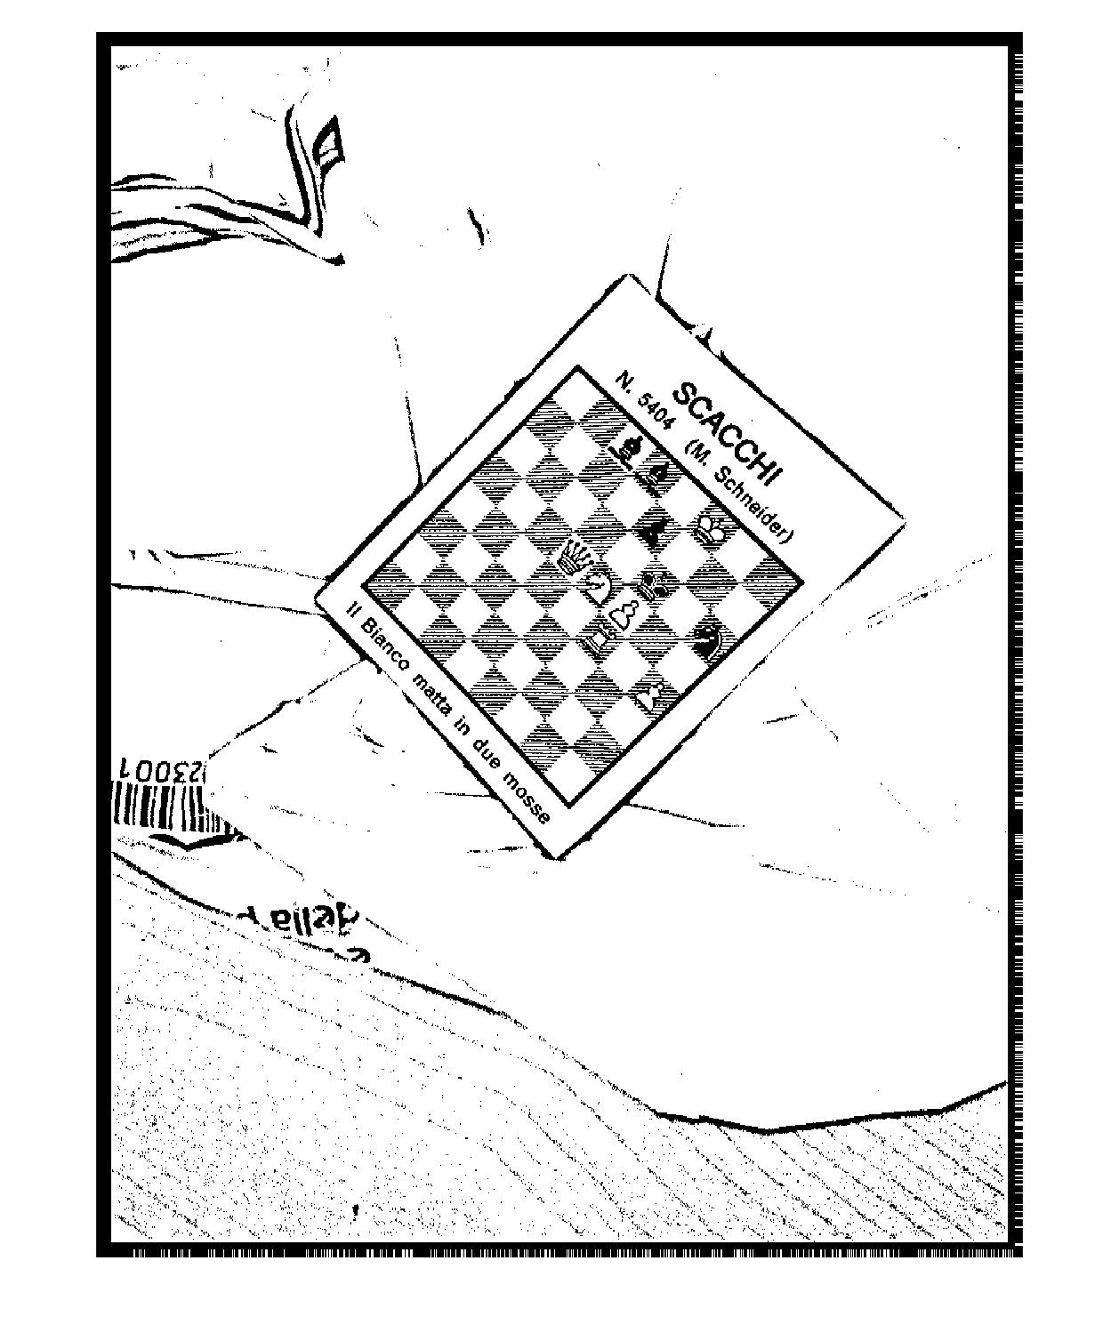
extractBoard.m
Parametri ed esecuzione:
Sauvola con: finestra = [50 50]; padding default; threshold Abbiamo optato per una finestra molto ridotta; utilizziamo sauvola per binarizzare l’immagine. Il risultato che si cerca di ottenere è un’immagine con un background estremamente omogeneo e/o un background connesso in un’unica grande componente connessa. Il padding permette di connettere punti di background altrimenti distanti
Risultato dopo sauvola:

Slide 16
extractBoard.m
Parametri ed esecuzione:
Imerode con: elemento strutturante quadrato di l = 3
Usiamo un elemento strutturante per erode le regioni bianche (e connettere ulteriormente le regioni nere). Nota: la board è sempre circondata da un bordo bianco. Abbiamo valutato l = 3 come il valore massimo che non interrompe lo schema nelle immagini di test
Negativo dell’immagine ottenuta dai punti precedenti

Slide 17
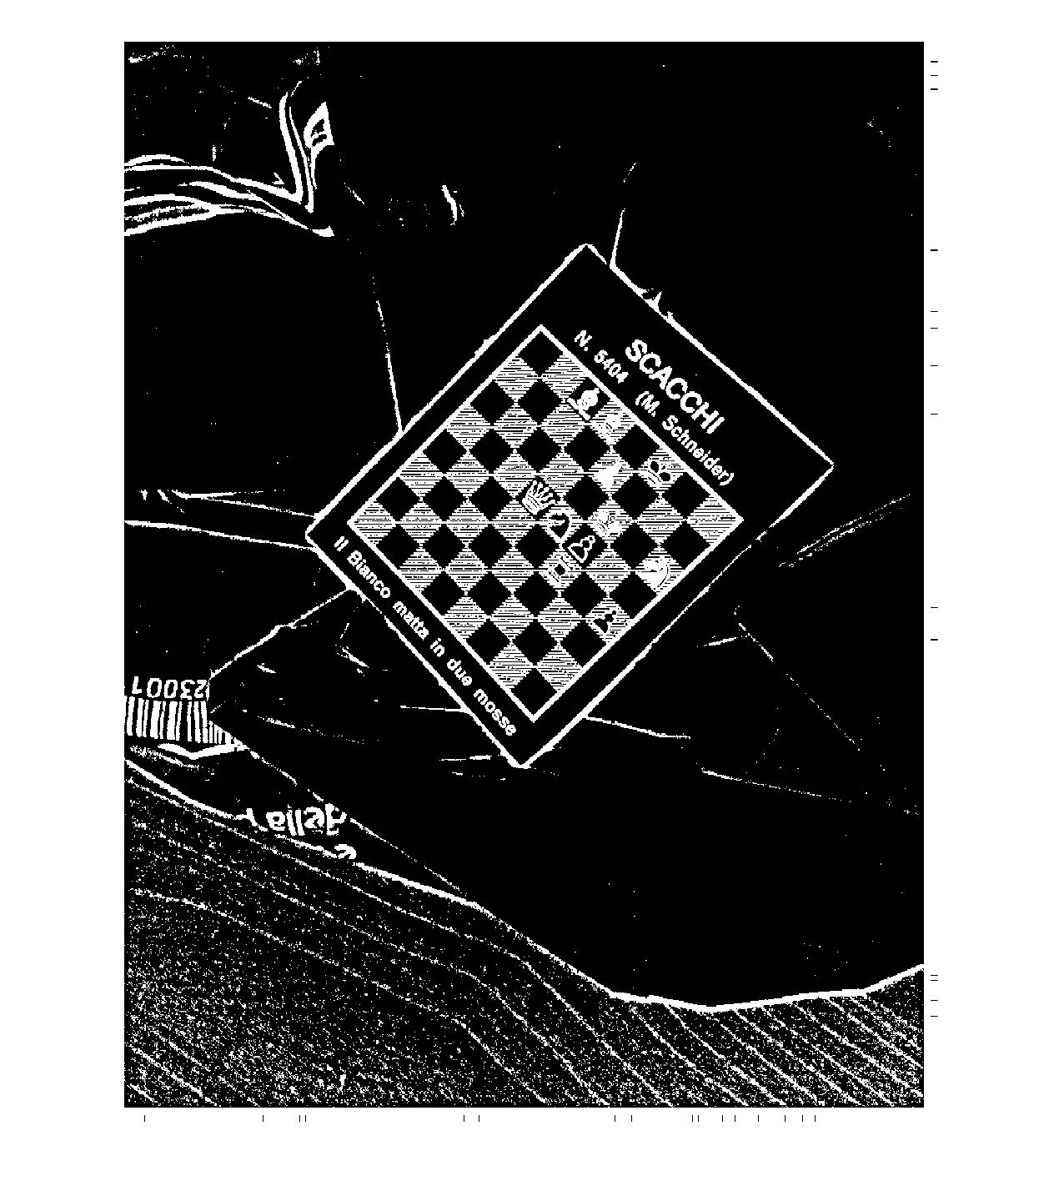
extractBoard.m
Risultato intermedio e note:
La chessboard (qui in bianco) è ben isolata dal background ed è un’unica regione connessa
Il background è ben omogeneo
Le linee bianche di backround sono connesse al padding, e rappresentano quindi un’unica regione. Il padding (qui in bianco) aggiunge area alla regione di background

Slide 18
extractBoard.m
Parametri ed esecuzione:
bwareafilt con: n. aree da estrarre = 2
Estraiamo dall’immagine ottenuta (vedi slide precedente) una maschera contenente le due regioni di area maggiore
Bwareafilt con: n = 1
Estraiamo dall’immagine della slide precedente una maschera contenente la regione di area maggiore
Maschera delle due aree maggiori – maschera dell’area maggiore
Nota: abbiamo empiricamente scelto i parametri al fine di ottenere:
Regione di area maggiore = background
Seconda regione di area maggiore = chessboard
Il nostro approccio si è rivelato semplice ed efficace, come dimostrano i risultati ottenuti sulle immagini di test

Slide 19
extractBoard.m
Parametri ed esecuzione:
Imfill della maschera ottenuta nella slide precedente
Risultato:

Slide 20
correctPerspective.m
Obiettivo:
Correggere la prospettiva della chessboard estratta tramite extractBoard
Maschera della chessboard
Immagine originale
Get4corner
imwarp
imcrop
Lunghezza del lato
Da extractBoard, ripristina la gamma-correction e restituisce la chessboard
fitgeotrans

Slide 21
correctPerspective.m
Parametri ed esecuzione:
Get4Corner:
detectHarrisFeatures: estraiamo i punti appartenenti al perimetro della maschera
Valutiamo, per ogni punto, la distanza da ogni altro punto del perimetro: matrice distanza. Ogni riga è un vettore distanza del punto di riga rispetto a tutti i punti di colonna
I punti la cui distanza tra essi è maggiore sono due punti di corner
Sommiamo i vettori distanza dei due punti a ogni riga della matrice distanza
Estraiamo i due punti la cui somma della distanza dai due punti di corner (che abbiamo aggiunto alla matrice distanza in (4) ) è massima:
4 punti di corner (non ordinati) -> sortCorners

Slide 22
correctPerspective.m
Parametri ed esecuzione:
Get4Corner:
detectHarrisFeatures: estraiamo i punti appartenenti al perimetro della maschera
Valutiamo, per ogni punto, la distanza da ogni altro punto del perimetro: matrice distanza. Ogni riga è un vettore distanza del punto di riga rispetto a tutti i punti di colonna
I punti la cui distanza tra essi è maggiore sono due punti di corner
Sommiamo i vettori distanza dei due punti a ogni riga della matrice distanza
Estraiamo i due punti la cui somma della distanza dai due punti di corner (che abbiamo aggiunto alla matrice distanza in (4) ) è massima:
4 punti di corner (non ordinati) -> sortCorners

Slide 23
correctPerspective.m
Parametri ed esecuzione:
SortCorners:
Valutiamo la coordinata x media e y media per i punti di corner
Valutiamo, per ogni punto, l’arctangente del vettore (y – ymedio, x – xmedio): matrice degli angoli
Ordiniamo la matrice ottenuta al punto (2), ed estraiamo gli indici dell’ordinamento
Usiamo gli indici del punto (3) per ordinare correttamente la matrice dei punti di corners
Risultato: corner ordinati in ordine antiorario

Slide 24
correctPerspective.m
Parametri ed esecuzione:
Valuta il valore del lato come la minima distanza tra due corners adiacenti
Genera la matrice di 4 punti su cui proiettare i 4 corners:
[0 0; l 0; l l; 0 l;]
fitgeotrans(movingpoints, fixedpoints,'projective’):
Genera una matrice di proiezione T (3 x 3) dai 4 punti di corners ai 4 punti fissi
La matrice è aumentata di una dimensione (in R³), ed è invertibile

Slide 25
correctPerspective.m
Parametri ed esecuzione:
imwarp(im, T, 'bicubic’, 'OutputView', imref2d( size(im) ) )
Per ogni punto dell’immagine risultato (x’, y’), ottiene il punto dell’immagine originale proiettato come (x’, y’) = T ⁻¹ * (x, y)
Interpolazione bicubica: interpola i punti (garantisce il massimo risultato)
OutputView: dimensione dell’immagine risultato (pari alla dimensione dell’immagine di input)
Imcrop della regione [0 0; l 0; l l; 0 l;] su cui è stata proiettata la chessboard

Slide 26
correctPerspective.m
Risultato:

Slide 27
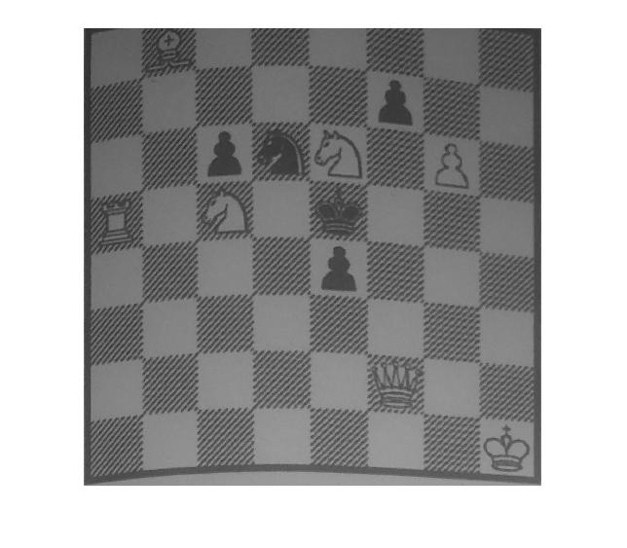
correctPerspective.m
Problematiche:
Problemi nel correggere la prospettiva quando l’immagine risulta piegata (immagine 049)

Slide 28
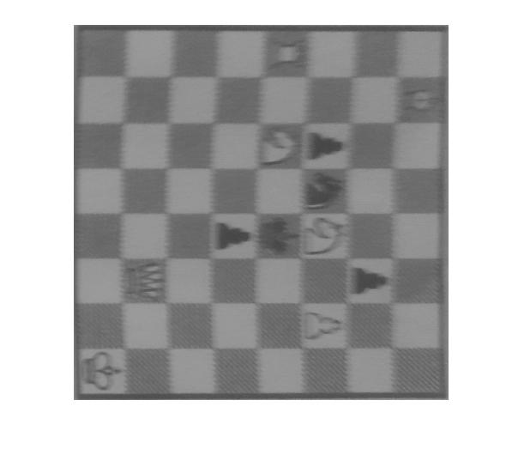
correctPerspective.m
Problematiche:
Problemi nell’orientare correttamente la chessboard (immagine 058)

Slide 29
extractSquares.m
Obiettivo:
Dobbiamo estrarre, per ogni chessboard, le 64 celle di cui è composta.
Si assume che la chessboard ricevuta in input sia stata estratta ed orientata correttamente.
L’algoritmo estrae correttamente le 64 celle di 16 immagini di test su 22.
Tempo totale di esecuzione (extractSquares): 1 seconds
Hardware:
CPU : 2,3 GHz Intel Core i5-5300U
RAM : 8 GB 800 MHz DDR3
GPU : Intel HD Graphics 5500

Slide 30
extractSquares.m
Chessboard a livelli di grigio
Edge
Gamma correction
Padding immagine originale
Sauvola
Hough (matrice accumulatori)
Padding immagine binaria
Picchi della matrice degli accumulatori
Open
Estrazione linee e relative celle

Slide 31
extractSquares.m
Parametri ed esecuzione:
Gamma correction con: alpha = 6: la gamma correction con alpha > 1 trasla i valori di grigio verso lo zero; un valore sufficientemente alto (noi abbiamo individuato alpha = 6) rende il passo successivo (sauvola) più robusto
Sauvola con: finestra = size(chessboard) / 8; abbiamo optato per una finestra di dimensione pari a 1/8 della dimensione della chessboard in quanto il più piccolo oggetto da binarizzare è appunto una cella; la soglia di threshold viene calcolata automaticamente dall’algoritmo

Slide 32
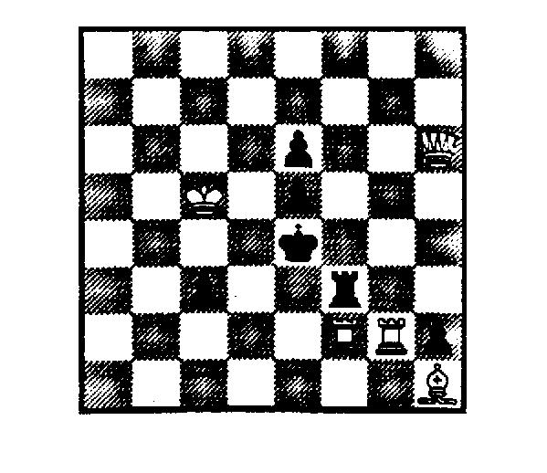
extractSquares.m
Risultato dopo Sauvola:

Slide 33
extractSquares.m
Parametri ed esecuzione:
padarray: si aggiunge un bordo nero spesso il 2% della dimensione della chessboard attorno ad essa. Due i principali motivi di questa operazione:
«Aiuta» la opening a eliminare i pixel di foreground ai lati che potrebbero non essere stati correttamente binarizzati nel passo precedente
Permette al calcolo degli edge di non considerare il bordo nero che circonda la chessboard (essenziale per il raggiungimento del 100% di riconoscimento nella fase di classificazione)

Slide 34
extractSquares.m
Parametri ed esecuzione:
imopen con: elemento strutturante di tipo linea, con angolazione pari a -45° e una lunghezza pari al 2% della dimensione della chessboard. L’obiettivo è quello di «fondere» le linee nere, che appaiono appunto con un’angolazione di 45° circa, in un’unica componente connessa nera. La lunghezza della linea è stata calcolata empiricamente (test & error). Abbiamo optato per eseguire una opening al posto di un’erosion in quanto la opening mantiene abbastanza fedelmente le dimensioni di ogni singola cella (l’erosion al contrario tende ad aumentare (di poco) le dimensioni delle celle nere a discapito di quelle bianche)

Slide 35
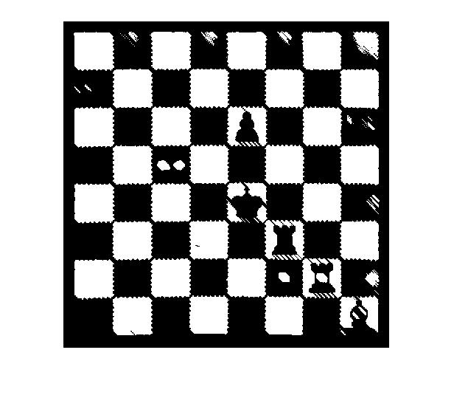
extractSquares.m
Risultato intermedio e note:
Tutte le linee nere a 45° sono state condensate in un’unica componente connessa nera (cella per cella)
Piccoli artefatti o «buchi» non risultano essere un problema per il calcolo degli edge

Slide 36
extractSquares.m
Parametri ed esecuzione:
edge con: type = ‘Canny’. Abbiamo optato per l’utilizzo di Canny per rilevare gli edge in quanto, oltre ad essere considerato in letteratura «as the optimal edge detector», il suo approccio combaciava con le nostre necessità:
Filtraggio rumore (maschera Gaussiana)
Risposta unica
Linea di edge di 1px (non-maximum suppression) per meglio identificare i picchi nella matrice di Hough nel passo successivo
Il parametro threshold è stato lasciato di default in quanto si lagge dalla documentazione: «edge chooses the default threshold heuristically, depending on the input data. The best way to vary the threshold is to run edge once, capturing the calculated threshold as the second output argument. Then, starting from the value calculated by edge, adjust the threshold higher (fewer edge pixels) or lower (more edge pixels)»
Il parametro sigma anch’esso è stato lasciato al valore di default in quanto nel lasciarlo invariato si ottengono risultati soddisfacenti

Slide 37
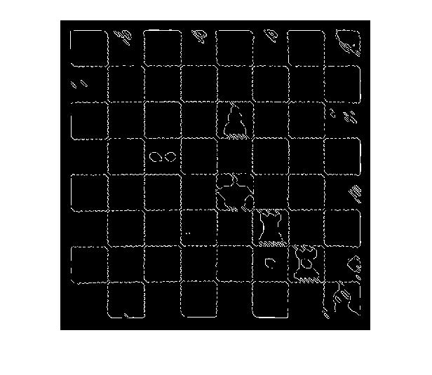
extractSquares.m
Risultato:

Slide 38
extractSquares.m
Parametri ed esecuzione:
hough con: Theta = [-90, 0, 89]. SHT (Standard Hough Transform) dell’immagine di edge. Avendo supposto che la chessboard ricevuta in input sia correttamente orientata, calcoliamo la matrice degli accumulatori di Hough per linee che hanno solo un’orientazione orizzontale (-90 o 89) o verticale (0).
Houghpeaks con: numpeaks = 18, threshold = 0.05*max(H). Il numero di picchi scelti (18) sono tanti quante le linee che vogliamo estrarre (9 orizzontali e 9 verticali). La threshold serve per identificare i picchi nella matrice degli accumulatori: non essendo «perfetta» l’immagine di edge, se si specifica una soglia troppo alta alcuni picchi di interesse potrebbero non essere selezionati, qui la scelta di prendere i picchi con valore maggiore del 5% del valore massimo della matrice degli accumulatori

Slide 39
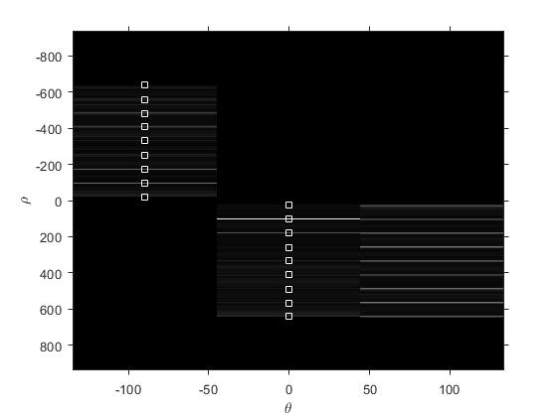
extractSquares.m
Picchi identificati

Slide 40
extractSquares.m
Parametri ed esecuzione:
houghlines con: grid_edges, theta, rho, peaks, fillgap = 0.99*max(size(chessboard)). houghlines, data la matrice degli edge, i valori di rho e theta calcolati dalla funzione hough e dati i picchi precedentemente calcolati, estrae le linee dall’immagine binaria (edge). Il parametro fillgap unisce segmenti appartenenti alla stessa linea la cui distanza è minore del valore specificato

Slide 41
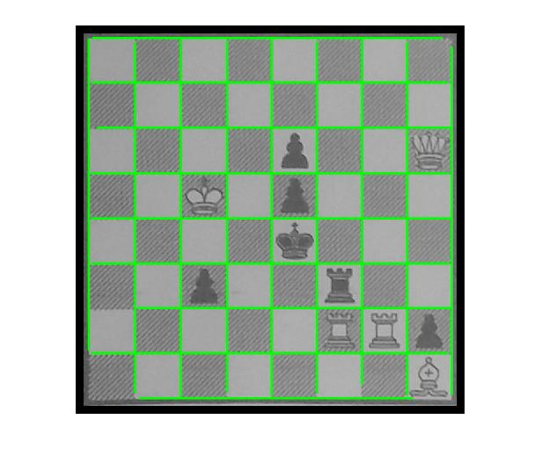

extractSquares.m
Dopo aver calcolato le linee con houghlines, e dopo averne studiato i valori di ritorno, viene la parte di «normalizzazione» delle linee , in cui vengono uniformate in modo che abbiano stessa lunghezza e stessa altezza

Slide 42
extractSquares.m
Risultato:

Slide 43
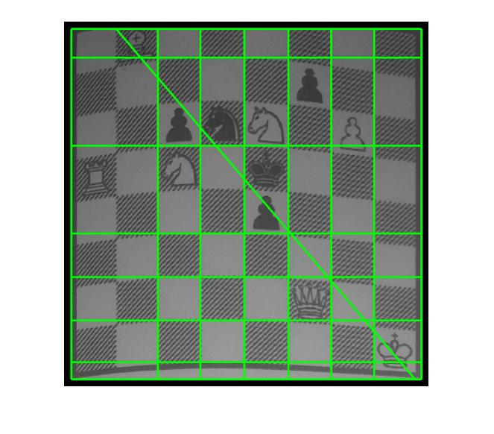
extractSquares.m
Problematiche:
Se la griglia non viene correttamente estratta o la prospettiva non viene adeguatamente ripristinata, extractSquares, trovando essattamente 18 linee (9 verticali e 9 orizzontali), ritorna un risultato errato (immagine 049 e 054 di test)

Slide 44
computeFEN_classify.m
Obiettivo:
Data una matrice 8x8 di caselle della scacchiera, una funzione computeDescriptor e un classificatore, l’algoritmo applica la classificazione sul descrittore associato a ciascuna cella e compone la stringa FEN
Tempo totale di esecuzione (extractBoard + correctPerspective + compute_FEN_classify): 7 seconds
Hardware:
CPU : 2,3 GHz Intel Core i5
RAM : 8 GB 2133 MHz LPDDR3
GPU : Intel Iris Plus Graphics 640 1536 MB

Slide 45
computeFEN_classify.m
Matrice squares 8x8
FEN 2bb1K2/4p3/5k1n/3QNP2/5R1R/8/8/8 - 0 1

Slide 46
Descrittore
Parametri ed esecuzione:
Features: HOG – Histogram of Oriented Gradients
Valutiamo il descrittore sulla cella di input ridimensionata: 120 x 120
La cella viene inoltre binarizzata tramite Otsu
Calcoliamo quindi HOG tramite extractHOGFeatures
Abbiamo scelto questo descrittore per alcune sue proprietà:
Buona descrizione delle shape; l’istogramma dei gradienti e la loro energia danno una buona rappresentazione della shape dei pezzi (vedasi paper)
Compatibilità con SVM; HOG si trova spesso in letteratura in materia di object recognition e, quando adottata per addestrare un classificatore SVM, rappresenta un ottima scelta.

Slide 47
Descrittore
Parametri ed esecuzione:
Features: HOG – Histogram of Oriented Gradients. Parametri
CellSize [8 8] : abbiamo mantenuto la dimensione di default
BlockSize [6 6] : scegliamo una dimensione di blocco (n di celle) maggiore rispetto al default. Le celle in input sono binarizzate per ridurre cambiamenti di luce; una BlockSize maggiore –> normalizzazione degli istogrammi su più celle. Empiricamente abbiamo cercato di individuare un valore che ci permette di ottenere descrittori robusti alla presenza/assenza delle linee di sfondo delle celle nere
BlockOverlap [2 2] : abbiamo mantenuto la dimensione di default, che abbiamo valutato empiricamente come la migliore per le nostre esigenze
NumBins 18 : abbiamo scelto un alto numero di bin per l’istogramma degli orientamenti (rispetto al 9 di default); ottenendo buoni risultati

Slide 48
Descrittore
Cosa ci ha permesso di migliorare la classificazione:
Sono stati essenziali alcuni accorgimenti al fine di ottenere i risultati illustrati in seguito. In particolare abbiamo scelto di:
Settare un numero fisso di celle vuote; su un totale di 3520 celle di Dataset, 2910 sono essenzialmente celle vuote. Abbiamo provato con 800, 1000, 1500 e 2000 celle vuote per la classificazione. I risultati migliori per classificazione delle 13 classi si sono ottenuti con 800 celle vuote estratte randomicamente dal dataset
Traslare la matrice di descrittori centrandone la media: abbiamo trovato in letteratura la pratica comune di traslare i descrittori al fine di ottenerne una versione zero-mean. Ciò accorcia i tempi di addestramento, e semplifica il classificatore SVM nella ricerca dell’ottimo
Dividere i descrittori per la loro deviazione standard; come sopra, abbiamo scelto questo approccio. Abbiamo chiamato il descrittore risultato G(aussian)HOG feature
Ritagliare ogni cella senza comprendere nel ritaglio il bordo nero della chessboard: con esso la classificazione raggiungeva un picco massimo di riconoscimento del 77%; senza, il picco raggiunge un’accuracy del 100%

Slide 49
Classificatore
SVM:
Abbiamo optato per SVM quale migliore algoritmo di classificazione individuato in letteratura, e la scelta è stato confermata dal tool matlab classification learner
I parametri di template individuati sono:
KernelFunction: polynomial; PolynomialOrder: 3: per estendere lo spazio delle feature abbiamo consultato il pdf CS229 Lecture notes del prof. Andrew Ng; la funzione individuata nel pdf estende lo spazio del descrittore ottenendo un polinomio di ordine 3 al fine di ottenere uno spazio di features separabile linearmente; la scelta è stata confermata dal tool matlab;
KernelScale: auto : lasciamo che sia l’algoritmo a individuare il fattore di scala del kernel

Slide 50
Classificatore
SVM:
Abbiamo optato per SVM quale migliore algoritmo di classificazione individuato in letteratura, e la scelta è stato confermata dal tool matlab classification learner
I parametri di template individuati sono:
Standardize: true : centra i valori dall’aumento polinomiale rispetto alla loro deviazione standard
BoxConstraint: 1 : Spiegato in seguito

Slide 51
Classificatore
SVM:
Abbiamo optato per SVM quale migliore algoritmo di classificazione individuato in letteratura, e la scelta è stato confermata dal tool matlab classification learner
I parametri per fitceoc individuati sono:
Coding: onevsone; costruisce un classificatore SVM per ogni coppia di classi. Nel nostro caso: (13 * 12) / 2 = 91 classificatori. Ciascun classificatore costruito è binario (da qui BoxConstraint = 1) ed è trainato per distinguere due sole classi. Dato una feature da classificare, viene predetta la classe usando tutti ci classificatori; la classe che ha ottenuto il maggior numero di voti viene restituita

Slide 52
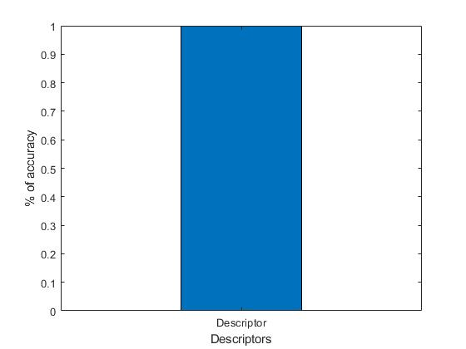
Classificatore
Risultati:
Matrice di confusione sul dataset di evaluation:
 | B | R | Q | K | N | b | n | P | k | r | p | vuota | somma
B | 11 | 0 | 0 | 0 | 0 | 0 | 0 | 0 | 0 | 0 | 0 | 0 | 11
R | 0 | 15 | 0 | 0 | 0 | 0 | 0 | 0 | 0 | 0 | 0 | 0 | 15
Q | 0 | 0 | 11 | 0 | 0 | 0 | 0 | 0 | 0 | 0 | 0 | 0 | 11
K | 0 | 0 | 0 | 11 | 0 | 0 | 0 | 0 | 0 | 0 | 0 | 0 | 11
N | 0 | 0 | 0 | 0 | 13 | 0 | 0 | 0 | 0 | 0 | 0 | 0 | 13
b | 0 | 0 | 0 | 0 | 0 | 6 | 0 | 0 | 0 | 0 | 0 | 0 | 6
n | 0 | 0 | 0 | 0 | 0 | 0 | 8 | 0 | 0 | 0 | 0 | 0 | 8
P | 0 | 0 | 0 | 0 | 0 | 0 | 0 | 10 | 0 | 0 | 0 | 0 | 10
k | 0 | 0 | 0 | 0 | 0 | 0 | 0 | 0 | 11 | 0 | 0 | 0 | 11
r | 0 | 0 | 0 | 0 | 0 | 0 | 0 | 0 | 0 | 5 | 0 | 0 | 5
p | 0 | 0 | 0 | 0 | 0 | 0 | 0 | 0 | 0 | 0 | 21 | 0 | 21
vuota | 0 | 0 | 0 | 0 | 0 | 0 | 0 | 0 | 0 | 0 | 0 | 160 | 160
somma | 11 | 15 | 11 | 11 | 13 | 6 | 8 | 10 | 11 | 5 | 21 | 160 | 282

Slide 53
Classificatore
Risultati:
Numeri:
Dataset: 77 immagini totali
Di cui:
Test: 22 immagini
Training: 55 immagini = 3520 celle (di cui 2910 vuote)
Per il classificatore utilizziamo:
Totale: 3520 – (2910 - 800) = 1410 celle
Evaluation (20% del totale): 282 celle
Training: 1128 celle

Slide 54
Classificatore
Global classifier confusion matrix on test dataset
 | Q | K | B | R | N | P | q | k | b | r | n | p | vuota | somma | Accuracy
Q | 12 | 0 | 0 | 0 | 0 | 0 | 0 | 0 | 0 | 0 | 0 | 0 | 1 | 13 | 0.923077
K | 0 | 13 | 0 | 0 | 0 | 0 | 0 | 0 | 0 | 0 | 0 | 0 | 1 | 14 | 0.928571
B | 0 | 0 | 12 | 0 | 0 | 0 | 0 | 0 | 0 | 0 | 0 | 0 | 1 | 13 | 0.923077
R | 0 | 0 | 0 | 21 | 0 | 0 | 0 | 0 | 0 | 0 | 0 | 0 | 0 | 21 | 1
N | 0 | 0 | 0 | 0 | 12 | 0 | 0 | 0 | 0 | 0 | 0 | 0 | 0 | 12 | 1
P | 0 | 0 | 0 | 0 | 0 | 11 | 0 | 0 | 0 | 0 | 0 | 0 | 1 | 12 | 0.916667
q | 0 | 0 | 0 | 0 | 0 | 0 | 0 | 0 | 0 | 0 | 0 | 0 | 0 | 0 | NaN
k | 0 | 0 | 0 | 0 | 0 | 0 | 0 | 14 | 0 | 0 | 0 | 0 | 0 | 14 | 1
b | 0 | 0 | 0 | 0 | 0 | 0 | 0 | 0 | 8 | 0 | 0 | 0 | 0 | 8 | 1
r | 0 | 0 | 0 | 0 | 0 | 0 | 0 | 0 | 0 | 8 | 0 | 0 | 0 | 8 | 1
n | 0 | 0 | 0 | 0 | 0 | 0 | 0 | 0 | 0 | 0 | 9 | 0 | 0 | 9 | 1
p | 0 | 0 | 0 | 0 | 0 | 2 | 0 | 0 | 0 | 0 | 0 | 26 | 2 | 30 | 0.866667
vuota | 0 | 0 | 0 | 0 | 0 | 0 | 0 | 0 | 0 | 0 | 0 | 0 | 742 | 742 | 1
somma | 12 | 13 | 12 | 21 | 12 | 13 | 0 | 14 | 8 | 8 | 9 | 26 | 748 | 896 | 1

Slide 55
computeFEN_matching.m
Obiettivo:
Data una matrice 8x8 di celle della scacchiera, un bit (1 usa il template matching per il riconoscimento delle celle vuote, 0 usa un classificatore binario), una funzione per il tipo di coefficiente di cross-correlation, una funzione computeDescriptor e un classificatore, l’algoritmo esegue il template matching (previa classificazione delle celle vuote in caso di utilizzo del classificatore) per la composizione della stringa FEN.
Tempo totale di esecuzione (extractBoard + correctPerspective + compute_FEN_matching): 10 seconds
Hardware:
CPU : 2,3 GHz Intel Core i5-5300U
RAM : 8 GB 800 MHz DDR3
GPU : Intel HD Graphics 5500

Slide 56
computeFEN_matching.m
Matrice squares 8x8
FEN 2bb1K2/4p3/5k1n/3QNP2/5R1R/8/8/8 - 0 1

Slide 57
computeFEN_matching.m
Parametri ed esecuzione:
squares: matrice 8x8 contenente le celle della chessboard
tm_type: specifica l’utilizzo (valore 1) del template matching o l’utilizzo di un classificatore binario (valore 0) per il riconoscimento delle celle vuote
corr_type: funzione per il calcolo del coefficiente di cross-correlation. Può assumere i seguenti valori: @ncc, @nssd, @zncc, @znssd
computeDescriptor: funzione per il calcolo del descrittore sulla singola cella
classifier: classificatore (in questo caso binario) per l’eventuale riconoscimento delle celle vuote

Slide 58
Template matching
La tecnica del template matching è una tecnica che consiste nel cercare regioni nell’immagine sorgente che siano uguali (o simili) ad un’immagine di template, traslando il template per tutta l’immagine sorgente.
L’approccio da noi adottato è il seguente: avendo a disposizione ogni singola cella della chessboard, invece di traslare ogni template (26 in tutto) per tutta l’immagine ritornando poi, ad esempio, i baricentri (per la posizione nella chessboard) delle sotto-immagini con la similarità maggiore e la lettera (della stringa FEN) associata a tal template, calcoliamo solo la similarità tra ogni cella e i template (ridimensionando template e cella quando necessario), in quanto l’informazione di posizione è già disponibile. La lettera (della stringa FEN) da associare alla cella i,j con (i,j = 1,...,8) è quella del template con la similarità maggiore.

Slide 59
























Template matching
I template da noi utilizzati sono stati ritagliati manual-mente dale immagini delle chessboard estratte, invece che utilizzare il font fornitoci; il matching risulta così essere più robusto

Slide 60
Template matching
Esistono diversi criteri di similarità, quelli da noi adottati sono i coefficienti di cross-correlation (CC) e i coefficienti di sum of squared difference (SSD).
Ne abbiamo implementati 4: NCC, ZNCC, NSSD, ZNSSD.
La Z prima del tipo di coefficiente sta ad indicare «Zero-mean» (si sottrae sia all’immagine sorgente che al template le rispettive medie); la versione zero-mean rende il coefficiente tollerante ai cambiamenti di offset dell’immagine sorgente.
La N prima sta ad indicare «Normalized» (si divide per la radice quadrata della somma dei quadrati dell’immagine e del template); la versione normalized rende il coefficiente tollerante ai cambiamenti lineari di intensità dei livelli di grigio.
Il coefficiente da noi utilizzato è ZNCC (abbiamo provato pure ad utilizzare ZNSSD ottenendo gli stessi risultati), come consigliato dal paper Equivalence of digital image correlation criteria for pattern matching.

Slide 61
Template matching
Global template matching confusion matrix (ZNCC) on test dataset
 | Q | K | B | R | N | P | q | k | b | r | n | p | vuota | somma | Accuracy
Q | 12 | 0 | 0 | 0 | 0 | 0 | 0 | 1 | 0 | 0 | 0 | 0 | 0 | 13 | 0.923077
K | 0 | 11 | 1 | 0 | 1 | 0 | 0 | 0 | 0 | 0 | 0 | 0 | 1 | 14 | 0.785714
B | 0 | 0 | 9 | 1 | 1 | 0 | 0 | 0 | 1 | 0 | 0 | 0 | 1 | 13 | 0.692308
R | 0 | 0 | 0 | 18 | 0 | 2 | 0 | 0 | 0 | 1 | 0 | 0 | 0 | 21 | 0.857143
N | 0 | 0 | 0 | 0 | 12 | 0 | 0 | 0 | 0 | 0 | 0 | 0 | 0 | 12 | 1
P | 0 | 0 | 0 | 2 | 0 | 10 | 0 | 0 | 0 | 0 | 0 | 0 | 0 | 12 | 0.833333
q | 0 | 0 | 0 | 0 | 0 | 0 | 0 | 0 | 0 | 0 | 0 | 0 | 0 | 0 | NaN
k | 0 | 0 | 0 | 0 | 0 | 0 | 0 | 14 | 0 | 0 | 0 | 0 | 0 | 14 | 1
b | 0 | 0 | 0 | 0 | 0 | 0 | 0 | 0 | 7 | 0 | 0 | 1 | 0 | 8 | 0.875
r | 0 | 0 | 0 | 0 | 0 | 0 | 0 | 0 | 0 | 8 | 0 | 0 | 0 | 8 | 1
n | 0 | 0 | 0 | 0 | 0 | 0 | 0 | 0 | 0 | 0 | 9 | 0 | 0 | 9 | 1
p | 0 | 0 | 0 | 0 | 0 | 0 | 0 | 0 | 0 | 0 | 0 | 30 | 0 | 30 | 1
vuota | 3 | 37 | 9 | 1 | 91 | 39 | 0 | 31 | 75 | 22 | 45 | 20 | 369 | 742 | 0.497305
somma | 15 | 48 | 19 | 22 | 105 | 51 | 0 | 46 | 83 | 31 | 54 | 51 | 371 | 896 | 1

Slide 62
Template matching
Dalla matrice di confusione si evince che il template matching classifica erroneamente più del 50% delle celle vuote, mentre negli altri casi vengono commessi al più 4 errori.
Per ovviare questo problema abbiamo deciso di utilizzare un classificatore binario che classifica ogni cella come “vuota” o “non vuota”, e nel caso la cella non fosse vuota utilizzare il template matching per riconoscerla.
I vantaggi ottenuti sono un’ottima percentuale di riconoscimento mantenendo bassi i tempi di esecuzione (3-4s circa).
Nota: per tutto ciò che riguarda il classificatore si rimanda alle slides strettamente inerenti

Slide 63
Template matching
Global template matching confusion matrix with binary classifier (ZNCC) on test dataset
 | Q | K | B | R | N | P | q | k | b | r | n | p | vuota | somma | Accuracy
Q | 12 | 0 | 0 | 0 | 0 | 0 | 0 | 1 | 0 | 0 | 0 | 0 | 0 | 13 | 0.923077
K | 0 | 12 | 1 | 0 | 1 | 0 | 0 | 0 | 0 | 0 | 0 | 0 | 0 | 14 | 0.857143
B | 0 | 0 | 9 | 1 | 1 | 0 | 0 | 0 | 1 | 0 | 0 | 0 | 1 | 13 | 0.692308
R | 0 | 0 | 0 | 18 | 0 | 2 | 0 | 0 | 0 | 1 | 0 | 0 | 0 | 21 | 0.857143
N | 0 | 0 | 0 | 0 | 12 | 0 | 0 | 0 | 0 | 0 | 0 | 0 | 0 | 12 | 1
P | 0 | 0 | 0 | 2 | 0 | 10 | 0 | 0 | 0 | 0 | 0 | 0 | 0 | 12 | 0.833333
q | 0 | 0 | 0 | 0 | 0 | 0 | 0 | 0 | 0 | 0 | 0 | 0 | 0 | 0 | NaN
k | 0 | 0 | 0 | 0 | 0 | 0 | 0 | 14 | 0 | 0 | 0 | 0 | 0 | 14 | 1
b | 0 | 0 | 0 | 0 | 0 | 0 | 0 | 0 | 7 | 0 | 0 | 1 | 0 | 8 | 0.875
r | 0 | 0 | 0 | 0 | 0 | 0 | 0 | 0 | 0 | 8 | 0 | 0 | 0 | 8 | 1
n | 0 | 0 | 0 | 0 | 0 | 0 | 0 | 0 | 0 | 0 | 9 | 0 | 0 | 9 | 1
p | 0 | 0 | 0 | 0 | 0 | 0 | 0 | 0 | 0 | 0 | 0 | 30 | 0 | 30 | 1
vuota | 0 | 0 | 0 | 0 | 0 | 2 | 0 | 0 | 0 | 0 | 0 | 0 | 740 | 742 | 0.997305
somma | 12 | 12 | 10 | 21 | 14 | 14 | 0 | 15 | 8 | 9 | 9 | 31 | 741 | 896 | 1

Slide 64
Template matching
Global template matching confusion matrix with binary classifier (ZNSSD) on test dataset
 | Q | K | B | R | N | P | q | k | b | r | n | p | vuota | somma | Accuracy
Q | 12 | 0 | 0 | 0 | 0 | 0 | 0 | 1 | 0 | 0 | 0 | 0 | 0 | 13 | 0.923077
K | 0 | 12 | 1 | 0 | 1 | 0 | 0 | 0 | 0 | 0 | 0 | 0 | 0 | 14 | 0.857143
B | 0 | 0 | 9 | 1 | 1 | 0 | 0 | 0 | 1 | 0 | 0 | 0 | 1 | 13 | 0.692308
R | 0 | 0 | 0 | 18 | 0 | 2 | 0 | 0 | 0 | 1 | 0 | 0 | 0 | 21 | 0.857143
N | 0 | 0 | 0 | 0 | 12 | 0 | 0 | 0 | 0 | 0 | 0 | 0 | 0 | 12 | 1
P | 0 | 0 | 0 | 2 | 0 | 10 | 0 | 0 | 0 | 0 | 0 | 0 | 0 | 12 | 0.833333
q | 0 | 0 | 0 | 0 | 0 | 0 | 0 | 0 | 0 | 0 | 0 | 0 | 0 | 0 | NaN
k | 0 | 0 | 0 | 0 | 0 | 0 | 0 | 14 | 0 | 0 | 0 | 0 | 0 | 14 | 1
b | 0 | 0 | 0 | 0 | 0 | 0 | 0 | 0 | 7 | 0 | 0 | 1 | 0 | 8 | 0.875
r | 0 | 0 | 0 | 0 | 0 | 0 | 0 | 0 | 0 | 8 | 0 | 0 | 0 | 8 | 1
n | 0 | 0 | 0 | 0 | 0 | 0 | 0 | 0 | 0 | 0 | 9 | 0 | 0 | 9 | 1
p | 0 | 0 | 0 | 0 | 0 | 0 | 0 | 0 | 0 | 0 | 0 | 30 | 0 | 30 | 1
vuota | 0 | 0 | 0 | 0 | 0 | 2 | 0 | 0 | 0 | 0 | 0 | 0 | 740 | 742 | 0.997305
somma | 12 | 12 | 10 | 21 | 14 | 14 | 0 | 15 | 8 | 9 | 9 | 31 | 741 | 896 | 1

